Slide 1

A S I E
Obyvatelstvo
Nejlidnatější světadíl
3/5 obyvatel světa
Tato práce je šířena pod licencí CC BY-SA 3.0. Odkazy a citace jsou platné k datu vytvoření této práce.
VY_32_INOVACE_05_35

Slide 2
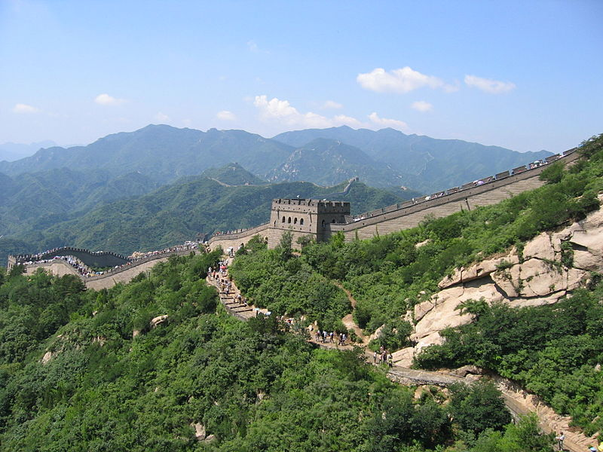
Osídlování světadílu – dle klimatických podmínek
centra starověkých civilizací (arabská, čínská, indická, mezopotámská,
japonská)
- kolonizace Francie (Indočína)
Angličané (Indie)
Nizozemci (Indonésie)
- dekolonizace po II. svět. válce
Obr. 1

Slide 3
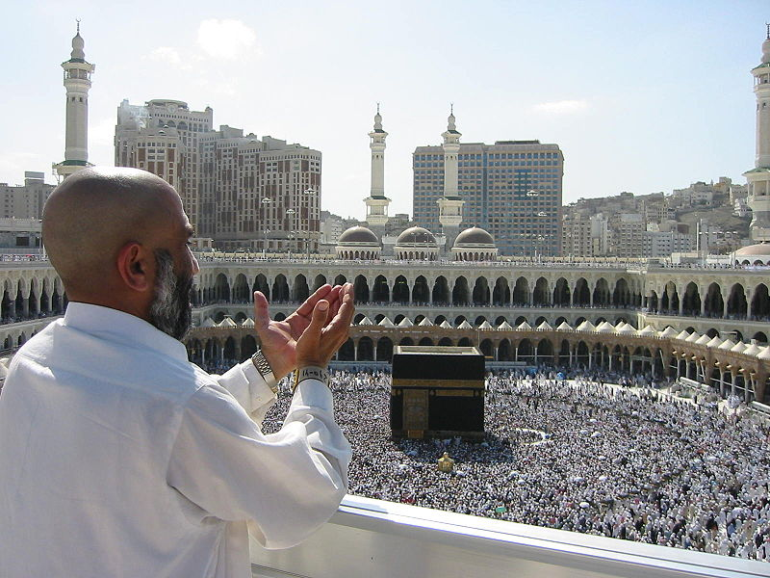
Rozmístění obyvatelstva – velmi nerovnoměrné
nejméně lidí žije v oblasti tunder a tajgy, dále v pouštní a horské oblasti
velký přirozený přírůstek
vliv náboženství – hinduismus, budhismus, islám, židovské náboženství
Obr. 2

Slide 4
Rozdílný politický a hospodářský vývoj
a)Japonsko – jedna z nejvyspělejších zemí světa
b)asijští tygři – Jižní Korea, Singapur, Malajsie, Tchaj-wan …
c)ropní giganti – Kuvajt, Saudská Arábie, Spojené arabské emiráty …
d)státy velmi chudé – Bangladéš, Afghánistán, Mongolsko…
Současné problémy
zajištění výživy (Indie,Bangladéš), gramotnost (Pákistán), nízká míra demokracie
(Čína, KLDR)
- regionální vojenské konflikty (Blízká východ, Irán, Afghánistán ...)

Slide 5
Odkazy
Použitá literatura:
DVOŘÁK, Jiří, Alice KOHOUTOVÁ a Pavel TAIBR. Zeměpis 7: pro základní školy a víceletá gymnázia. 1. vyd. Praha: Fraus, 2005, 128 s. ISBN 80-723-8304-3.
Použité fotky: Obr. 1
The Great Wall of China at Badaling. GreatWall 2004 Summer 4.jpg [online]. taken on 2004-07-08 [cit. 2011-11-05]. Dostupné z: http://cs.wikipedia.org/wiki/Soubor:GreatWall_2004_Summer_4.jpg
Obr. 2
Poutník ve Velké mešitě v Mekce v Saúdské Arábii. Supplicating Pilgrim at Masjid Al Haram. Mecca, Saudi Arabia. [online]. 13. února 2003(2003-02-13) [cit.2011-11-05]. Dostupné z: http://cs.wikipedia.org/wiki/Soubor:Supplicating_Pilgrim_at_Masjid_Al_Haram._Mecca,_Saudi_Arabia.jpg

Slide 6
Škola: Základní škola Trávníky Otrokovice, příspěvková organizace
Číslo projektu: CZ.1.07/1.4.00/21.2637
Název výukového materiálu: Obyvatelstvo Asie
Autor: Radomír Schoř
Vytvořeno: 5. listopadu 2011
Ročník: sedmý
Vzdělávací oblast: Člověk a příroda
Vzdělávací obor: Zeměpis
Tematický okruh: Regiony světa
Téma: Asie
Pomůcky: Dataprojektor, PC, USB
Anotace: Vzdělávací materiál je určen k výkladu učiva o obyvatelstvu Asie

